Slide 1
软件工程 01小组 项目计划
小组成员
潘笑天 31501122
杨嘉诚 31501309
倪晨攀 31501121

Slide 2
游戏设计
制作平台与工具
时间安排

Slide 3
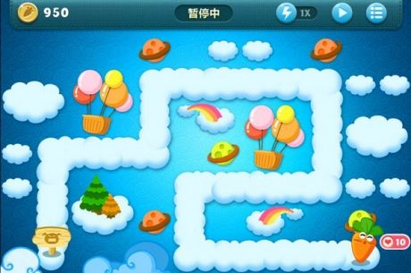
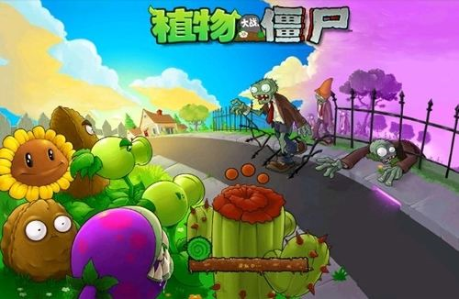
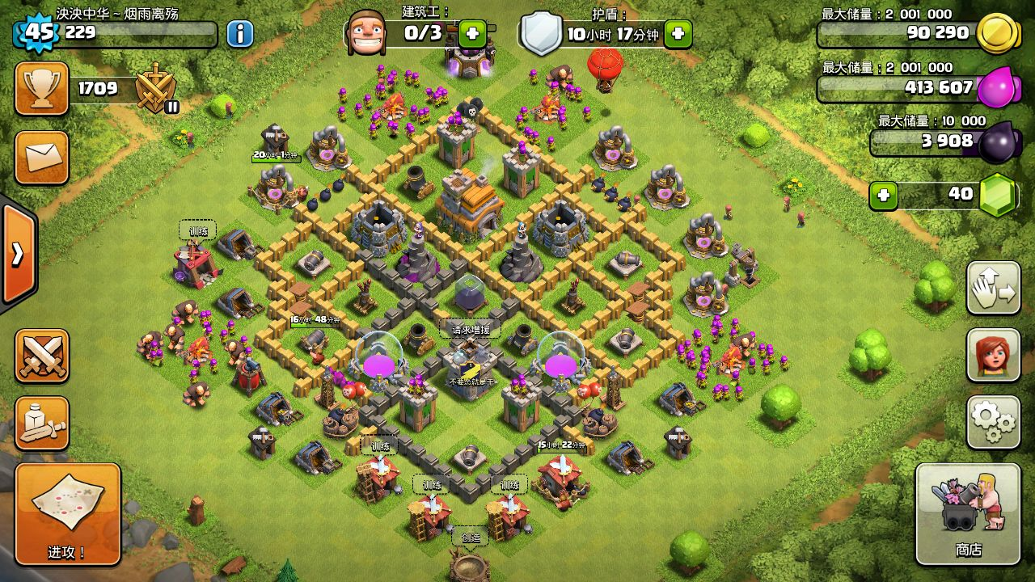
游戏设计
几款著名的塔防游戏
植物大战僵尸
部落冲突
保卫萝卜

Slide 4
游戏设计
关卡难度控制
关卡难度控制
怪物血量
怪物移动速度
怪物掉落的金钱
怪物间距
防御塔攻击力
防御塔攻击范围
防御塔攻击速度
防御塔价格

Slide 5
游戏设计
特殊设计
特殊设计
特殊怪物
有盾可以抵挡一次伤害的怪物
特殊防御塔
可原地复活一次的怪物
移动速度极快血量极低的怪物
可炸毁防御塔的怪物
可以相互合作变得更强大的怪物群
特殊轨迹的怪物（飞行怪，地道怪等）
减速塔
对空对地塔
一击必杀但攻击速度极慢攻击范围极小的防御塔
可以召唤士兵阻挡怪物的塔
可以让怪物自相残杀的塔
无攻击力但可以放置在怪物的道路上妨碍其前进的墙

Slide 6
平台
工具
Windows
Unity
Visual Studio
Photoshop
Github
Microsoft Project
平台
游戏引擎
脚本编写
团队协作
项目进度管理
美术贴图设计

Slide 7
时间安排
时间 | 内容
第1周 | 项目安排
第2周 | 需求分析
第3周 | 规格说明
第4-5周 | 游戏原型设计
第6-8周 | 脚本编写
第9-14周 | 综合测试、Bug排查
剩余两周用于项目进行过程中突发情况的缓冲

Slide 8
游戏原型设计
确定游戏主题风格
寻找游戏素材贴图
设计游戏场景
设计游戏实体

Slide 9
脚本编写
搭建逻辑层基本框架
编写防御塔和怪兽的AI
游戏内事件处理机制
测试

Slide 10

谢谢

